Slide 1
শহীদ সরদার সাজাহান গার্লস অনলাইন স্কুল এন্ড কলেজ
EIIN- 110822
টেকেরহাট, রাজৈর,মাদারীপুর।

Slide 2
সবাইকে
স্বাগতম
ও
শুভেচ্ছা

Slide 3
শিক্ষক পরিচিতি
পরিমল চন্দ্র বনিক
প্রভাষক,রসায়ন
শহীদ সরদার সাজাহান গার্লস স্কুল এন্ড কলেজ।
মোবাইল-০১৭১৬৫১৫৩০৩
E-mail: pcbanik72@gmail.com
শ্রেণিঃ একাদশ-দ্বাদশ বিষয়ঃ রসায়ন ১ম পত্র
অধ্যায়ঃ চতুর্থ

Slide 4
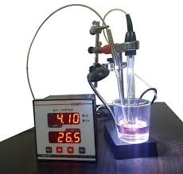
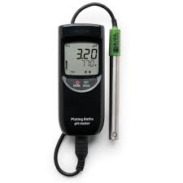
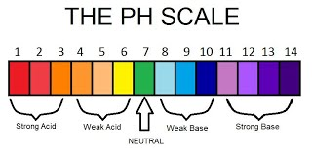
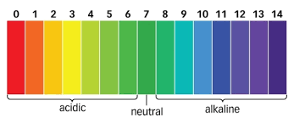

Slide 5
আজকের পাঠ
পানির আয়নিক গুণফল (K_{w})
P^{H} স্কেল
P^{H} ও P^{OH} গণনা:

Slide 6
পানির আয়নিক গুণফল (K_{w})
সংজ্ঞাঃ নির্দিষ্ট তাপমাত্রায় পানিতে হাইড্রোজেন আয়ন (H⁺) এবং হাইড্রোক্সাইড আয়নের (OH⁻) মোলার ঘনমাত্রার গুণফলকে পানির আয়নিক গুণফল বলে।
বিশুদ্ধ পানি অল্প পরিমাণ বিয়োজিত H₂O ↔H⁺ + OH⁻
সাম্যাবস্থায় ভরক্রিয়া সূত্র প্রয়োগ করে পাই, K_{d}=$\frac{\left[H+\right][OH+]}{[H2O]}$ …..(1)
এখানে সাম্যধ্রুবক K_{d} হলো পানির বিয়োজন ধ্রুবক। সাম্যাবস্থায় পানির ঘনমাত্রা, [H₂O]= ধ্রুবক। (১) নং সমীকরণ থেকে পাই,
K_{d}× [H₂O]= [H⁺][OH⁻]
K_{w}=[H⁺][OH⁻]
এখানে K_{w} কে পানির আয়নিক গুণফল বলে।

Slide 7
দ্রবণের P^{H}
P^{H} = -log[H⁺]
সংজ্ঞাঃ কোন দ্রবণের হাইড্রোজেন আয়নের [H⁺] ঘনমাত্রার ঋণাত্মক লগারিদমকে P^{H} বলে।

Slide 8
দ্রবণের P^{OH}
সংজ্ঞাঃ কোন দ্রবণের হাইড্রোক্সিল [OH⁻] আয়নের ঘনমাত্রার ঋণাত্মক লগারিদমকে P^{OH} বলে।
P^{OH} = -log[OH⁻]
বিশুদ্ধ পানির ক্ষেত্রে P^{H} + P^{OH} = 14
বিশুদ্ধ পানির P^{H}=7 নিরপেক্ষ
কোন দ্রবনের P^{H}=7 হলে,তা হবে নিরপেক্ষ দ্রবণ
কোন দ্রবনের P^{H}>7 হলে,তা হবে ক্ষারীয় দ্রবণ
কোন দ্রবনের P^{H}<7হলে,তা হবে অম্লীয় দ্রবণ।

Slide 9
পানির আয়নিক গুণফল হতে P^{H} স্কেল
আমরা জানি, পানির আয়নিক গুণফল
K_{w}= [H⁺][OH⁻] …………………(1)
25 ^{০} C তাপমাত্রায় K_{w}=1×10⁻¹⁴ ……….(2)
নং ও (২) নং হতে পাই,
[H⁺][OH⁻] = 1×10⁻¹⁴……………….(3)
উভয় পার্শ্বে logনিয়ে পাই,Log[H⁺][OH⁻]=log(1×10⁻¹⁴)
Or, log[H⁺]+log[OH⁻] = log1 + log10⁻¹⁴
Or, -log[H⁺]-log[OH⁻] = 0 - log10⁻¹⁴
[উভয় পার্শ্বে (-) দ্বারা গুণ করে পাই]
Or, P^{H} + P^{OH} = 14 ……….(4)
বিশুদ্ধ পানিতে [H⁺] = [OH⁻]

Slide 10
⸫ [H⁺][OH⁻] = 10⁻¹⁴
or, [H⁺][H⁺] = 10⁻¹⁴
Or, [H⁺] = 10⁻⁷
উভয় পার্শ্বে - log নিয়ে পাই,
-log[H⁺] = - log10⁻⁷
Or, P^{H} =7
⸫বিশুদ্ধ পানির P^{H} =7 এবং বিশুদ্ধ পানির P^{OH} = 14-7=7
অতএব, বিশুদ্ধ পানির P^{H}= P^{OH} = 7
কোন দ্রবনের P^{H}=7 হলে,তা হবে নিরপেক্ষ দ্রবণ
কোন দ্রবনের P^{H}>7 হলে,তা হবে ক্ষারীয় দ্রবণ
কোন দ্রবনের P^{H}<7হলে,তা হবে অম্লীয় দ্রবণ।
উপরোক্ত আলোচনার পরিপ্রেক্ষিতে নিম্নরুপ স্কেল দেখানো যায়

Slide 11
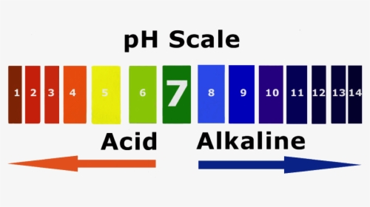

Slide 12
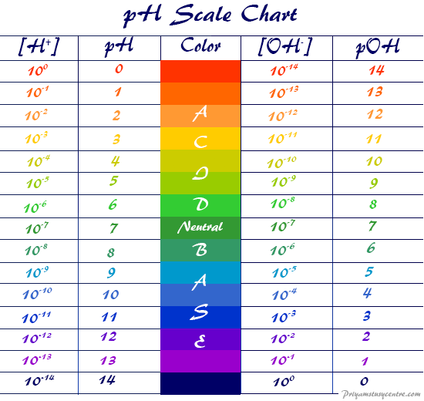

Slide 13
অম্লীয় ও ক্ষারীয় দ্রবণের P^{H}গণনা:
1) 0.1M CH₃COOH দ্রবণের P^{H}নির্ণয়: দেওয়া আছে এসিডটির বিয়োজন মাত্রা 12.5%।
CH₃COOH=CH₃COO⁻ + H⁺
এসিডটি 12.5% বিয়োজিত হয়েছে।
তাই 0.1Mদ্রবণে[H⁺]=0.1×(12.5/100)
=0.1×0.125=1.25×10⁻²
⸫P^{H}= -log1.25×10⁻²= -log1.25-log10⁻²
= -0.097+2=2.097Ans.

Slide 14
2) কোন জলীয় দ্রবণে হাইড্রোজেন আয়নের ঘনমাত্রা 3×10⁻⁵ mol L⁻ হলে ঐ দ্রবণের P^{H}কত? দ্রবণটির প্রকৃতি কিরুপ হবে?
প্রশ্নমতে, [H⁺]=3×10⁻⁵mol L⁻
⸫P^{H} = -log[H⁺]
= -log(3×10⁻⁵)
= -log3 - 5log10
= -0.4771+5 = 4.52
⸫P^{H}= 4.52Ans.
দ্রবণটির প্রকৃতি অম্লীয় হবে।

Slide 15
3) 0.005 M Ca(OH)₂দ্রবণের P^{H} গণনা কর।
সমাধান: যেহেতু প্রতি অণু Ca(OH)₂ বিয়োজিত হয়ে 2 টি OH⁻ আয়ন উৎপন্ন করে-
⸫ 0.005 M Ca(OH)₂দ্রবণে OH⁻ আয়নের ঘনমাত্রা,
[OH⁻] = (2×0.005) M
= 0.01 M
⸫P^{OH} = -log[OH⁻]
= -log(0.01) = 2
⸫P^{H} =14 - P^{OH} = (14-2) =12 Ans.

Slide 16
5) 25 mL 0.1M HCl দ্রবণে 50 mL 0.08M KOH দ্রবণ যোগ করা হলো।মিশ্র দ্রবণের P^{H} কত হবে?
25 mL 0.1M HCl$≡$ (0.1×25) $≡$ 2.5 মিলি মোল HCl
50 mL 0.08M KOH $≡$(0.08×50) $≡$ 4 মিলি মোল KOH
2.5 মিলি মোল HCl, 2.5 মিলি মোল KOH
এর সঙ্গে সম্পূর্ণ বিক্রিয়া করে KCl ও H₂O উৎপন্ন করে এবং মিশ্র দ্রবণে অবশিষ্ট থাকে (4-2.5)=1.5 মিলি মোল KOH
মিশ্র দ্রবণের মোট আয়তন = (25+50)mL=75mL
⸫মিশ্র দ্রবণে অবশিষ্ট KOH এর ঘনমাত্রা =1.5/75=0.02M,
সুতরাং, মিশ্র দ্রবণে [OH⁻] = 0.02M
⸫মিশ্র দ্রবণে P^{OH} = -log[OH⁻]
= -log(0.02)= 1.7
⸫P^{H} =14-P^{OH} = (14-1.7) = 12.3 Ans.

Slide 17
6) 0.1M HNO₃ এর 0.1M CH₃COOHএর মধ্যে কোনটি তীব্র এসিড?
CH₃COOH এর K_{a} = 1.88×10⁻⁵
সমাধান: 0.1M HNO₃এর P^{H} নির্ণয়:
HNO₃একটি তীব্র এসিড হওয়ায় এটি জলীয় দ্রবণে সম্পূর্ণরুপে আয়নিত হবে।
HNO₃ = H⁺ + NO₃⁻
0.1M 0.1M 0.1M
এখানে, [H⁺]=0.1M;
P^{H} = -log[H⁺]
= -log(0.1) =1

Slide 18
0.1M CH₃COOH এর P^{H} নির্ণয়: CH₃COOH একটি মৃদু জৈব এসিড, এটি জলীয় দ্রবণে আংশিক আয়নিত হবে।
CH₃COOH = CH₃COO⁻ +H⁺
α = $\sqrt{\frac{Ka}{C} }$ = $\sqrt{\frac{1.88\text{×}\text{10}\text{−}5}{0.1} }$=$\sqrt{ 1.88\text{×}\text{10}\text{−}\text{4}}$
= 0.0137
এখন,[H⁺]=C α = 0.1$\text{×}$0.0137= 0.00137
⸫P^{H}=-log[H⁺]=-log(0.00137)=2.86
অতএব, HNO₃ এর P^{H}, CH₃COOHএর P^{H} অপেক্ষা কম,তাই HNO_{3,} CH₃COOH অপেক্ষা তীব্র এসিড।

Slide 19
বাড়ির কাজ
১। 0.01M H₂SO₄ এর P^{H}
হিসাব করবে।
২। বাফার দ্রবণের ক্রিয়াকৌশল
ব্যাখ্যা করা শিখবে।

Slide 20
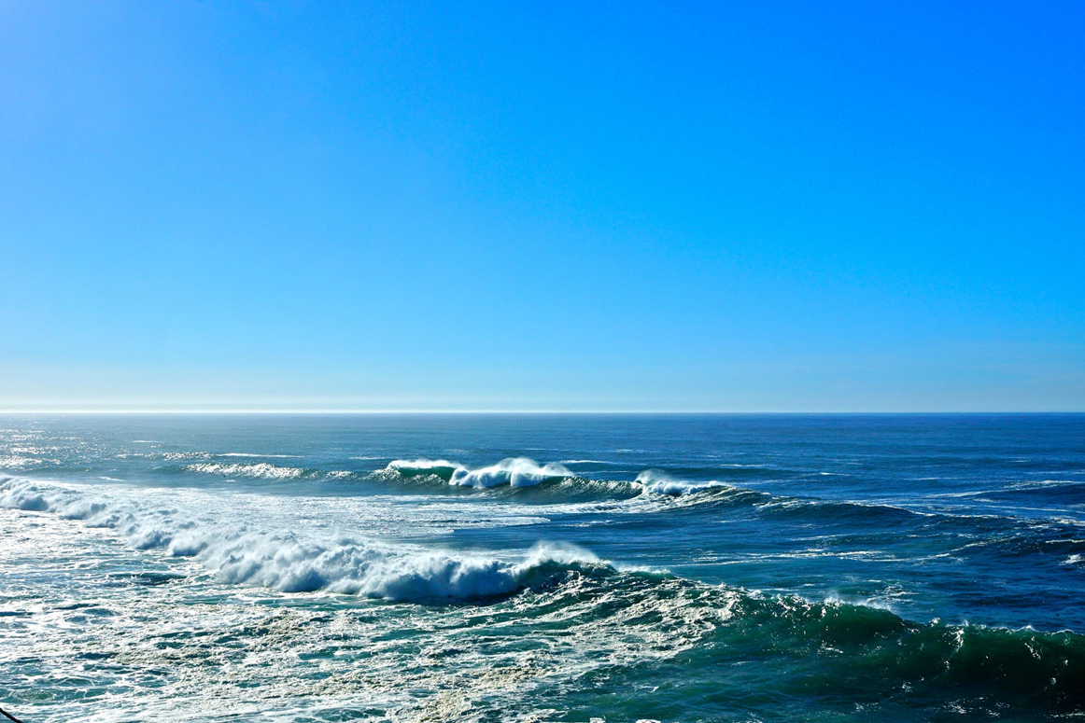
ধন্যবাদ

